Slide 2
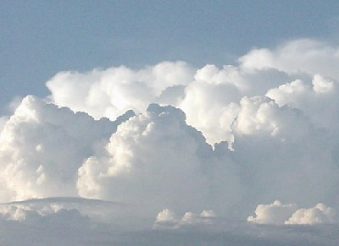
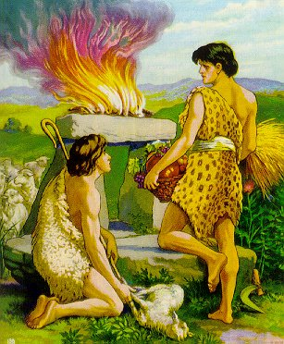
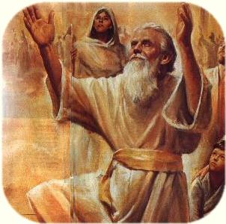
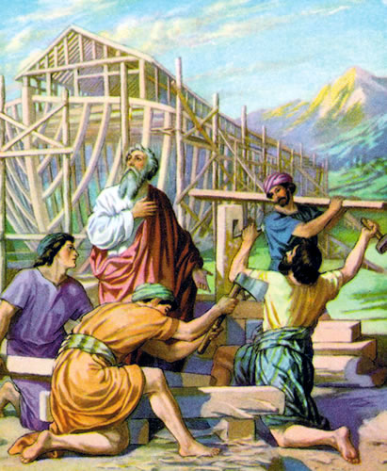
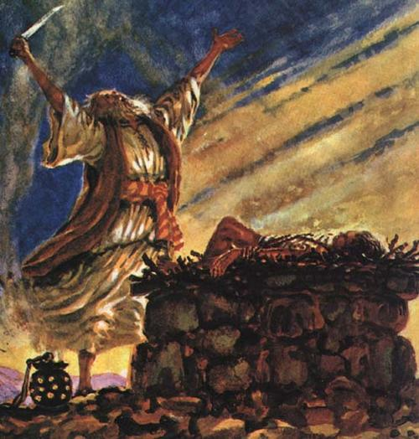
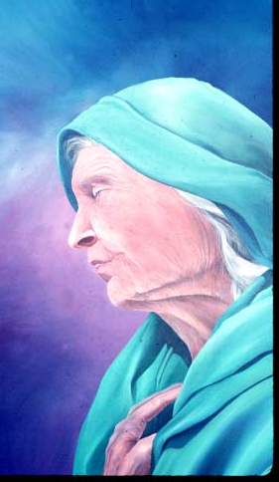
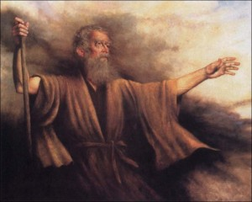
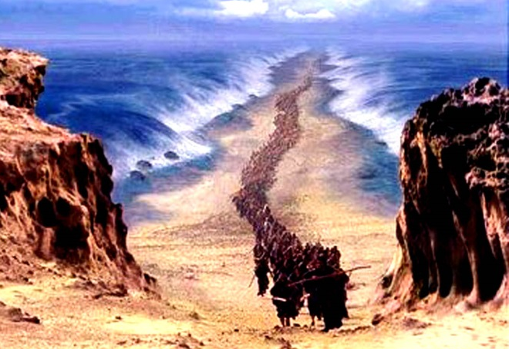
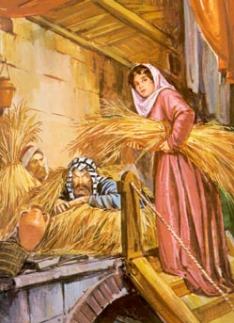
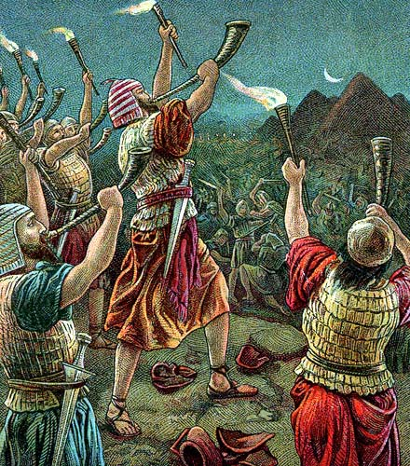
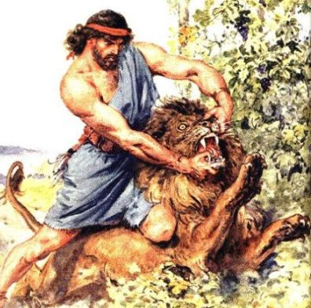
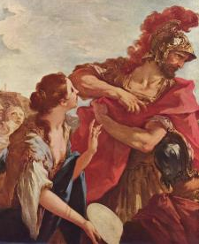
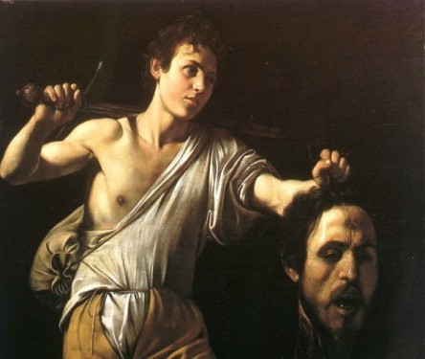
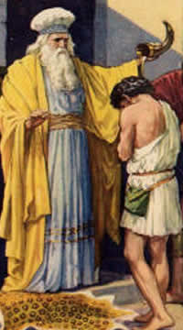
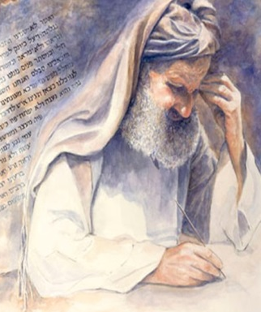
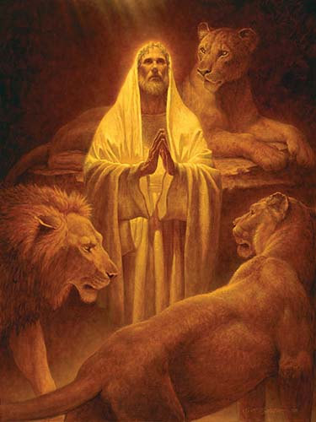
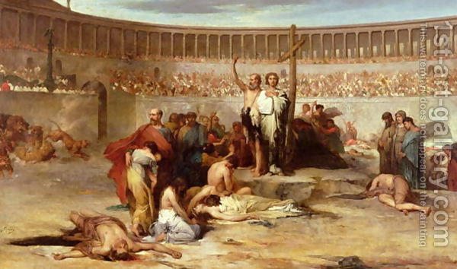
teniendo
en
derredor
nuestro
tan grande
nube de testigos
despojémonos de todo peso
y del pecado que nos asedia,
y corramos con paciencia
la carrera que tenemos
por delante.
- Heb 12:1 -

Slide 3
Todos éstos murieron en fe
e
x
t
r
a
n
j
e
r
o
s
y
p
e
r
e
g
r
i
n
o
s
LA FE
POR
Pasaron el mar Rojo
Vieron ahogados los egipcios
Cayeron los muros de Jericó
No pereció con los desobedientes
Conquistaron reinos
Hicieron justicia
Alcanzaron promesas
Taparon bocas de leones
Apagaron fuegos impetuosos
Evitaron filo de espada
Sacaron fuerzas de debilidad
Se hicieron fuertes en batallas
Recibieron sus muertos mediante res.
Rechazaron ser liberados de la tortura
Experimentaron vituperios y azotes
En prisiones y cárceles
Apedreados…aserrados
Muertos a filo de espada
Cubiertos de pieles…pobres
Angustiados, maltratados
Erraron por desiertos, cuevas, y cavernas
Abel
Ofreció un mejor sacrificio
Alcanzó testimonio de que
era justo
Fue trasladado
Preparó un arca
Obedeció y salió
Habitó como extranjero
Esperaba la ciudad celestial
Concibió aun pasada la edad
Ofreció a Isaac
Creyó que Dios podría
levantar a los muertos
Bendijo los futuros de otros
Habló del éxodo
No temieron el rey
Escondieron a un bebé
Rechazó ventajas reales
Escogió ser maltratado
Salió de Egipto
Enoc
Noé
Abraham
Por fe éstos hicieron cosas extrañas, anormales:
cosas que no son las respuestas habituales, normales de ellos que no <viven> por la fe.
Isaac
Jacob
José
de los cuales el mundo no era digno, v. 38
Padres de Moisés
Moisés
Israel
Rahab
Gedeón
Barac
Sansón…Jefté…David…Samuel…profetas…mujeres…otros…

Slide 4
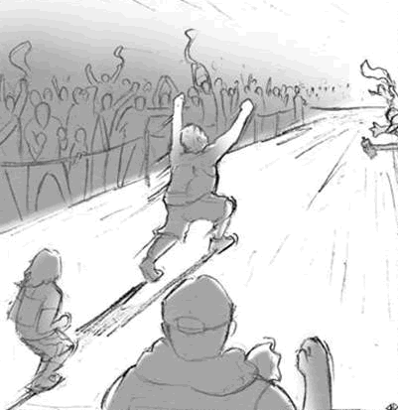
Still living by faith when they died
a
l
i
e
n
s
&
s
t
r
a
n
g
e
r
s
BY
Since we are surrounded
by such
Abel
a great
cloud of
witnesses
Enoch
Noah
Abraham
Isaac
Jacob
let us throw off everything that hinders and the sin that so easily entangles,
and let us run with perseverance the race marked out for us.
Heb 12:1 -
Joseph
Moses’ parents
Moses
Israel
Joshua
Rahab
Gideon
Barak…Samson…Jephthah…David…Samuel…prophets…women…others…

Slide 5
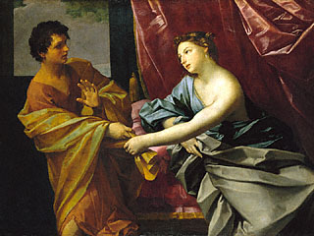
J
O
S
É

Slide 6
TESTIGO: José, Gén. 37:14-24
Entonces Israel le dijo: Ve ahora y mira cómo están tus hermanos y cómo está el rebaño; y tráeme noticias de
ellos. Lo envió, pues, desde el valle de Hebrón, y José
fue a Siquem.
Y estando él dando vueltas por el campo, un hombre lo encontró, y el hombre le preguntó, diciendo: ¿Qué buscas? Y él respondió: Busco a mis hermanos; te ruego que me informes dónde están apacentando el rebaño. Y el hombre respondió: Se han ido de aquí, pues yo les oí decir: "Vamos a Dotán." Entonces José fue tras sus hermanos y los encontró en Dotán. Cuando ellos lo vieron de lejos, y antes que se les acercara, tramaron contra él para matarlo. Y se dijeron unos a otros: Aquí viene el soñador.

Slide 7
TESTIGO: José, Gén. 37:14-24
Ahora pues, venid, matémoslo y arrojémoslo a uno de
los pozos; y diremos: "Una fiera lo devoró." Entonces
veremos en qué quedan sus sueños. Pero Rubén oyó
esto y lo libró de sus manos, y dijo: No le quitemos la
vida.
Rubén les dijo además: No derraméis sangre. Echadlo en este pozo del desierto, pero no le pongáis la mano encima. Esto dijo para poder librarlo de las manos de ellos y volverlo a su padre.
Y sucedió que cuando José llegó a sus hermanos, despojaron a José de su túnica, la túnica de muchos colores que llevaba puesta; y lo tomaron y lo echaron en el pozo. Y el pozo estaba vacío, no había agua en él.

Slide 8
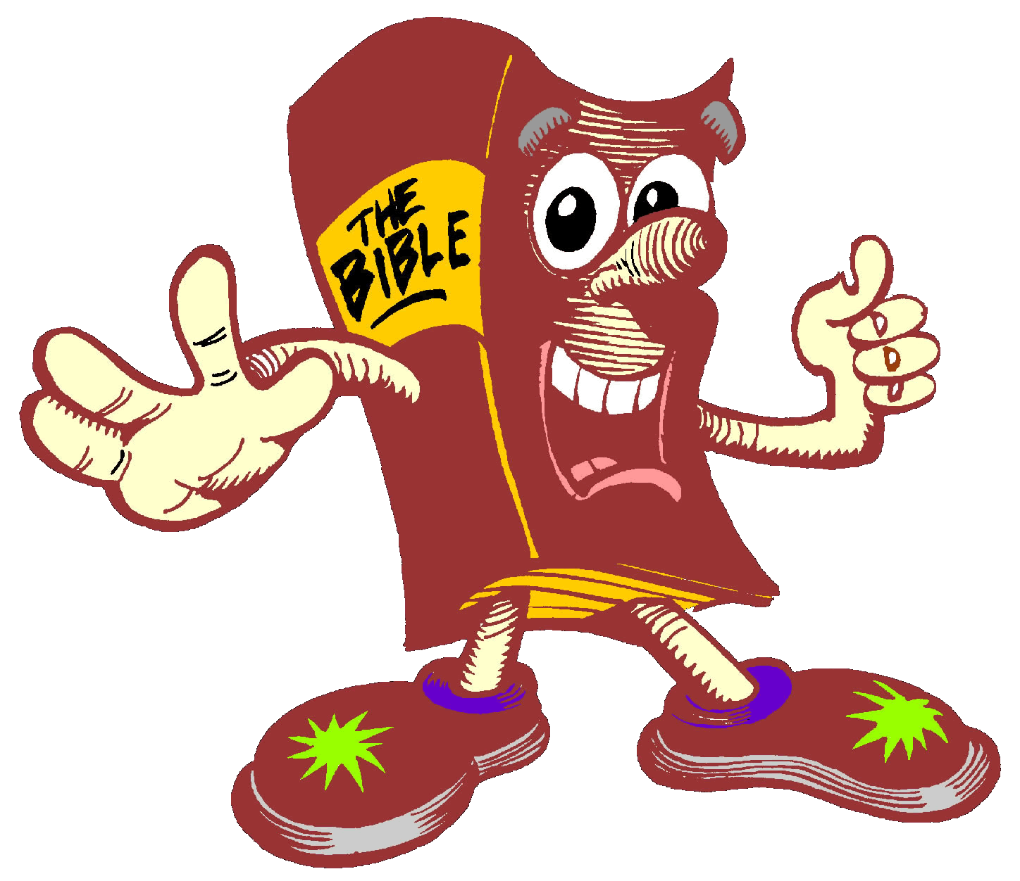
En sus sueños fue exaltado sobre su familia…esos sueños los enojaron a sus hermanos y, en momento de envidia, ellos le echaron en un pozo.
B. Luego, lo vendieron a una caravana de Ismaelitas, y fue llevado a Egipto
C. Aquél día empezó como todo otro día en la vida de José, pero pronto, en no más pocos minutos, su vida cambió en extremo — ¡y cambió para seimpre!
D. Aunque José no lo supo, en tal manera áspera y espantoza él fue introducido a su destino y a la realización de sus sueños.
Pero en el pozo, no pudo ver nada de su futuro.

Slide 9
El estar en un pozo no indica que Dios nos castiga ni que Dios se enoja contra nosotros...sino puede indica que Dios nos ama y está hiciendo Su voluntad por medio de nuestra vida.
Pero su historia empeora!

Slide 10
En la casa de Potifar, viviendo como un
modelo de rectitud e integridad, fue acusado
por mentiras y estaba encarcelado por
muchos años:
inocente...justo...recto...obediente...pero,
prisionero. ¡Se perdían en la prisión casi todos
los años de su juventud!
Durante todos aquellos años en que José estaba en el pozo, ¿dónde estaba Dios?
¿Es verdadero que los sufrimientos eran
pruebas que Dios lo había abandonado?

Slide 11
Al contrario: los sufrimientos eran los
medios por los cuales Dios preparaba a José
para un destino glorioso.
Al fin, llegó un día que empezó como
todos los otros, pero pronto aquél esclavo
y prisionero recibió el mandato de
presentarse delante del Faraón.
De repente, José fue elevado del pozo a su destino: el trono de Egipto.

Slide 12
¿Qué aprendemos?
El confiar en Dios tiene que ser hecho día por día
* Fue echado en el pozo sin saber lo que pasaría
* Fue vendido como esclavo sin saber el futuro
* Fue rasgado de su familia sin saber si los vería otra vez
* Fue comprado por Potifar sin saber lo que vendría
* Fue encarcelado sin saber nunca sí estaría libre de nuevo
* Sea posible que tuvo que estar en la prision por algunos 10 años o más, antes de que su vida cambiaría para lo mejor.

Slide 13
¿Qué aprendemos?
El confiar en Dios tiene que ser hecho día por día
B. Estando en el pozo puede ser un entrenamiento para oportunidades inesperadas. Un día, después de mucho tiempo en el pozo, a José lo despertó otro cambio extremo en su vida, un cambio súbito y sor prendente (Gén. 41:41-57).
Faraón dijo también a José: Mira, te he puesto sobre toda la tierra de Egipto. Y Faraón se quitó el anillo de sellar de su mano y lo puso en la mano de José; y lo vistió con vestiduras de lino fino y puso un collar de oro en su cuello. Lo hizo montar en su segundo carro, y proclamaron delante de él: ¡Doblad la rodilla! Y lo puso sobre toda la tierra de Egipto. Entonces Faraón dijo a José: Aunque yo soy Faraón, sin embargo, nadie levantará su mano ni su pie sin tu permiso en toda la tierra de Egipto. Y Faraón llamó a José por el nombre de Zafnat-panea, y le dio por mujer a Asenat, hija de Potifera, sacerdote de On. Y salió José por toda la tierra de Egipto.

Slide 14
José tenía treinta años cuando se presentó ante Faraón, rey de Egipto. Y salió José de la presencia de Faraón y recorrió toda la tierra de Egipto. Y produjo la tierra a manos llenas durante los siete años de abundancia. Y él recogió todo el fruto de estos siete años de abundancia que hubo en la tierra de Egipto, y guardó el alimento en las ciudades; y guardó en cada ciudad el fruto de sus campos circunvecinos. Así José almacenó grano en gran abundancia, como la arena del mar, hasta que dejó de medirlo porque no se podía medir.
Y le nacieron a José dos hijos antes de que llegaran los años de hambre, los que le dio a luz Asenat, hija de Potifera, sacerdote de On. Y al primogénito José le puso el nombre de Manasés, porque dijo: Dios me ha hecho olvidar todo mi trabajo y toda la casa de mi padre. Y al segundo le puso el nombre de Efraín, porque dijo: Dios me ha hecho fecundo en la tierra de mi aflicción.

Slide 15
Cuando pasaron los siete años de abundancia que había habido en la tierra de Egipto, y comenzaron a venir los siete años de hambre, tal como José había dicho, entonces hubo hambre en todas las tierras; pero en toda la tierra de Egipto había pan. Cuando se sintió el hambre en toda la tierra de Egipto, el pueblo clamó a Faraón por pan; y Faraón dijo a todos los egipcios: Id a José, y haced lo que él os diga.
Y el hambre se extendió sobre toda la faz de la tierra. Entonces José abrió todos los graneros y vendió a los egipcios, pues el hambre era severa en la tierra de Egipto. Y de todos los países venían a Egipto para comprar grano a José, porque el hambre era severa en toda la tierra.

Slide 16
Lo que Dios le dio
*Autoridad, casi ilimitada, sobre todo la tierra…poder absoluto sobre
Egipto…tal poder le dio el acceso a todas la riquezas de la tierra
*Nombre nuevo: Zafnat-panea (Dios habla...El vive)
*Era joven con futuro sin límite: tenía no más que 30 años y tenía
autoridad absoluta sobre todo el país: era muy inteligente y tuvo
éxito increible con su programa del almacenaje de grano.
*Disfrutaba de 2 hijos y conciencia limpia: a pesar de todas las
injusticias sufridas, José nunca pecó. Dió nombres a sus hijos que
mostraron su actitud buena: él que hace olvidar y fecundo
- José había vencido el pozo y no sentía ningún rencor. -
*Se gozó en una reunión maravillosa con su familia: sus hermanos
habían cambiado...pudo perdonarlos cara a cara.

Slide 17
¿Qué aprendemos?
A. El confiar en Dios tiene que ser hecho día por día
B. Estando en el pozo puede ser un entrenamiento para oportunidades
inesperadas. Un día, después de mucho tiempo en el pozo, a José lo
despertó otro cambio extremo en su vida, un cambio súbito y sor
prendente (Gén. 41:41-57).
C. No hay ejemplo mejor de cómo afrontar las desiluciones de una
vida dura.
1. José hizo lo mejor de cualquiera situación
a. no se desanimó...no cayó en depresión ni en la amargura
b. no se estregó al letargo ni a la furia contra a Dios
2. Siempre, aun en tiempos duros, enfocó su mente en las cosas de
Dios

Slide 18
Otros pudieron preguntarle a José:
si su Dios es tan grande...tan poderoso...¿por qué sufría tanto?
Ellos podían decir:
El podía responder:
¡Fue vendido por sus hermanos!
Ahora, ¡ellos me honran!
¡Fue vendido como esclavo!
¡Miren a quien me compró!
¡Fue calumniado por la mujer!
Sé que le dije a ella: ¡No!
¡Fue injustamente encarcelado!
¡Fui nombrado prisionero #1!
¡Estaba en la prisión por años!
¡Ahora reino sobre todo Egipto!
¡Era víctima de la malignidad de sus propios hermanos!
¡Dios lo usó para dar a luz una
bendición increible!
¡Fue privado de una vida normal!
¡En todo eso, Dios me estaba
entrenando para mi destino!

Slide 19
JOSÉ NOS TESTIFICA:
*Los tiempos duros pueden ser una manifestación que Dios está con nosotros, no que Él nos ha abandonado
*Es posible confiar en Dios, incluso los tiempos duros
*Los tiempos duros pueden ser los instrumentos de Dios para mejorar nuestro carácter y talentos para el mejor servicio
*Él nos enseña cómo encarar las desilusiónes de la vida
*Podemos vivir agresivamente sobre todo el desánimo, y por un tiempo largo
*Las cosas malas no pueden vencernos sin nuestro permiso
*Las grandes bendiciónes no siempre corrompen; es posible vivir virtuosamente en cualquier situación, sea buena o mala

Slide 20
Superioridad de la vida de los cristianos – Heb. 10:19-13:25
10:39 - Pero nosotros no somos de los que retroceden para per
dición, sino de los que tienen
fe para preservación del alma
11:39-40 - Y todos éstos, aunque alcanzaron buen testimonio mediante la fe, no recibieron lo prometido; proveyendo Dios alguna cosa mejor para nosotros, para que no fuesen ellos perfec cionados aparte de nosotros
12:1 - Por tanto, nosotros tam bién, teniendo en derredor nues tro tan grande nube de testigos, despojémonos de todo peso y del pecado que nos asedia, y corramos con paciencia la carrera que tenemos por delante,
¿A quién imitamos?
¿Qué tipo de gente somos nosotros?
¿Todos sus actos de la fe los conducían a ser completos sólo juntos con nosotros, en Jesus…y ustedes piensan en abandonar a Él y tirar lejos todo esto? ¡NO!
¿Cómo hacemos esto?
puestos los ojos en Jesús, el autor y consumador de la fe, el cual por el gozo puesto delante de él sufrió la cruz, menospreciando el oprobio, y se sentó a la diestra del trono de Dios.
¡Sabiendo que todos ellos nos mira como en gran arena, lo que debemos tirar por la ventana es todo que permitimos debilitar y desalentarnos! Debemos honrar y completar su fe por imitarla y por correr nuestra carrera con la perseverancia de fe.

Slide 21
teniendo
en
derredor
nuestro
tan grande
nube de testigos
despojémonos de todo peso
y del pecado que nos asedia,
y corramos con paciencia
la carrera que tenemos
por delante.
- Heb 12:1 -

Slide 22
Horario de las clases del verano
05 mayo
12 mayo
19 mayo
26 mayo
02 junio
09 junio
16 junio
23 junio
30 junio
07 julio
14 julio
21 julio
28 julio
04 agosto
11 agosto
18 agosto
25 agosto
– Introducción
– José
– Débora
– Racab
– Esteban
– Ezequías
– Jorge (Royce - Brooksville)
– Jorge (Royce - Lutz)
– Jorge
– Jorge (Royce - Israel)
– Jorge (Royce - Israel)
– Jorge (Royce - Israel)
– Jorge (Royce - Israel)
– Ana
– Gedeón
– Noé
– Los nadies significantes

